Slide 1

《DSP技术及应用》
第2章
TMS320C54x的硬件结构
主讲教师： 陈 芬
重庆理工大学

Slide 2
共三讲
第一讲 结构简介及内部总线
  第二讲 中央处理器CPU
第三讲 存储器

Slide 3
【重点难点】
★ TMS320C54x的总线结构及其作用
★ TMS320C54x CPU的组成及各部分功能
★ TMS320C54x存储器结构和存储空间的
组织与分配
★ TMS320C54x的存储器映像寄存器

Slide 4

2.4.2 累加器
两个40位累加器：A(ACCA)、B(ACCB)
 | 39 ••• 32 | 31 ••• 16 | 15 ••• 0
累加器A | AG | AH | AL
 | 保护位 39 ••• 32 | 高阶位 31 ••• 16 | 低阶位 15 ••• 0
累加器B | BG | BH | BL
 | 保护位 | 高阶位 | 低阶位
AG
AG
AH
AH
AL
AL
BG
BG
BH
BH
BL
BL
累加器结构
累加器在CPU中的表示(16进制):

Slide 5
累加器的功能：
  存放ALU、MAC等的运算结果
  也可作为ALU或MAC等的输入源
  并行指令(LD||MAC)、特殊指令(MIN和MAX)时，两个累加器中一个用于装载数据，另一个用于完成运算。
累加器中有效数据：
  通常，8位AG/BG存放符号位扩展，防止迭代运算中的数据溢出
  累加器的有效数据存放在低32位(D31~D0)中
  D31位为符号位 (“0”正数、“1”负数 )
A和B的唯一区别：
  AH可作为MAC的输入源，而累加器B不能

Slide 6
思考：累加器A=FF 0123 4567H，执行带移位的STL指令后，求暂存器T和A的内容。
STL A，-8， T ; A的内容右移8位，AL存入T
弹出结果：
T = 2345H
A= FF 0123 4567H

Slide 7
2.4.1 算术逻辑单元
CB15~CB0
T
DB15~DB0
C
B
A
D
S
桶形移位器输出
MUX
MUX
SXM
符号ctr
符号ctr
SXM
A
B
ALU
OVM
Y
X
C16
MUX
C
OVA/OVB
A
B
ZA/ZB
TC
MAC输出
M
U
  算术逻辑运算单元(ALU)：实现加/减法运算、逻辑运算等功能
  大多数算术逻辑运算指令都是单周期指令

Slide 8
ALU输入数据的预处理
SXM：符号位扩展方式控制位
16位数据存储器操作数，预处理扩展成40位
  SXM=0, 高位用0填充(进行无符号数运算)
  SXM=1, 高位进行符号扩展(进行带符号数运算)
RSBX SXM ; SXM=0
SSBX SXM ; SXM=1
举例：A=00 1234 5678 H
(1)ADD #2333H, A (2)ADD #0C333H, A
(3) ADD #2333H, 16, A

Slide 9
思考：FFFEH、FFFFH两个16位数相加
(1)完成两个无符号数相加，结果是什么？
(2)完成两个带符号数相加，结果是什么？
弹出结果：
(1) 1FFFD H
(2) FFFD H

Slide 10
溢出处理
N2
N1
0
M1
M2
数轴中最大数、最小数的表示
对16位带符号数
  最大正数M1：7FFF H
  最小负数N1： 8000 H
  符号位：D15
累加器A/B中的40位数据
  最大正数M2：00 7FFF FFFF H
  最小负数N2： FF 8000 0000 H
  符号位：D39~D31
DSP的溢出保护功能
  上溢(正向溢出)、下溢(负向溢出）
  溢出方式控制位OVM，与OVA/OVB的区别
思考：若OVM=1, 以下两个数处理结果分别为多少？
(1)07 5643 FFFFH
(2)F8 0001 7779H
弹出结果：
(1) 00 7FFF FFFF H
(2) FF 8000 0000 H

Slide 11
2.4.3 40位的桶形移位寄存器
（1）输入：
累加器A/B、数据存储器16/32位数据
（2）输出：
ALU、写选择后存入数据存储器
（3）功能：
ALU运算前的数据定标
累加器值的移位、归一化处理
累加器值存入数据存储器前的定标
DB15~DB0
A
CB15~CB0
B
MUX
MUX
MUX
MUX
符号控制SC
SXM
移位寄存器
(-16~31)
T
测试位TC
ASM(4~0)
指令寄存器
立即数
-16~15
0~15
ALU
CSSU
写选择
MSW/LSW
EB15~EB0

Slide 12
移位值三种情况
    立即数（-16 ~ 15）
    ST1的ASM（5位，-16 ~ 15）
    TS（6位，-16 ~ 31）
例：ADD A， -8， B ；a)
ADD A， ASM，B ；b)
NORM A ；c)

Slide 13
2.4.4 乘法-累加单元（MAC）
CB15～CB0
DB15～DB0
PB15～PB0
暂存器T
来自累加器A
乘数X
乘数Y
来自累加器B
符号控制
符号控制
0
X Y
乘法器（17×17）
小数/整数
乘数
加数X
加数Y
加法器（40）
溢出模式（OVM）
0检测
舍入
状态
溢出（OVA/OVB）结果0（ZA/ZB）
至累加器A/B

Slide 14
乘数X可由暂存寄存器T（16位）提供
乘数Y可由程序存储器提供（系数表）
累加器AH可用作乘法器的输入（累加器A和B的唯一区别）
乘法器结果，受FRCT(小数方式控制位)影响
  当FRCT=1时, 小数相乘，结果左移1位, 相应的定标值加1
加法器结果
  零检测、溢出保护
  舍入器(结果加上2¹⁵后，低16位清零)，如 MPY(R)、MAC(R)指令
例: MACP Smem, pmad, src
MACA Smem, B

Slide 15
2.4.5 比较、选择和存储单元（CSSU）
累加器A
累加器B
桶形移位寄存器
MUX
写选择
MSW/LSW
COMP
状态转移寄存器TRN
EB15~EB0
测试TC
CSSU
CSSU是特殊用途的专用硬件电路
实现通信中快速加/比较/选择运算
COMP：比较电路
TRN：16位的状态转移寄存器
该电路对应指令：CMPS

Slide 16
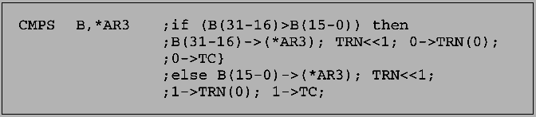
CMPS指令的使用
CMPS src, Smem
  含义：比较src高阶位和低阶位(2个16位带符号数)的大小，选择较大者存入Smem中
思考：若A=00 2345 7899H, TRN=4444H, 执行CMPS A, *AR4指令后，A、*AR4存储单元、TRN、TC各自的值是多少？
弹出结果：
A=0023457899H,
7899H *AR4
TRN=8889H, TC=1

Slide 17
2.4.6 指数编码器（EXP）
累加器A
指
数
编
码
器
EXP
T寄存器
累加器B
数值的浮点表示法：指数部分和尾数部分
EXP：支持指数运算的专用硬件电路
输入：累加器A/B
输出：T寄存器
EXP功能：求累加器的指数值(EXP指令)
指数值=冗余符号位-8

Slide 18
EXP指令的使用
EXP src
  含义：计算src累加器的指数值，以二进制补码形式存放于暂存寄存器T (TS: D0~D5)
思考: 若A=FF FFFF FFCBH，执行“EXP A”指令后，A和T的值?
弹出结果：
A不变
T=0019H
EXP指令常与NORM指令联合使用，实现累加器的归一化
NORM指令： NORM src [, dst] ; (src) << TS, 结果存放在dst中
思考：EXP A
NORM A
若A=FF FFFF F001H, 以上两条指令执行后，A和T的值？P27
弹出结果：
T=0013H
A=FF 8008 0000H

Slide 19

课后题
若 A ＝ FF FF8F F302H,
  B ＝ 21 0A0A 0A0AH, T ＝ FFF9H
执行指令 NORM B, A 后，A、B及T的值？
T=FFF9H（不变）
B=21 0A0A 0A0AH（不变）
A=00 4214 1414H（B右移7位）
弹出结果：

Slide 20
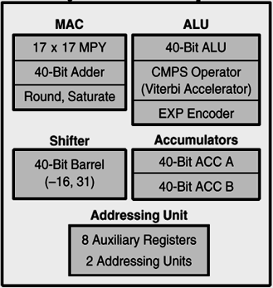
第二讲 中央处理器CPU
CPU是DSP器件的核心部件
CPU主要包括：
  2个40位累加器（ACCA、ACCB）
  40位的算术逻辑运算单元（ALU）
  40位桶形移位寄存器
  乘累加单元（MAC）
  比较、选择和存储单元
  指数编码器（EXP)
  CPU状态和控制寄存器
  (16位暂存器T、16位转移寄存器TRN等）

Slide 21
2.4.7 CPU状态和控制寄存器
‘C54x 3个16位的状态和控制寄存器
  ST0、ST1：状态寄存器，各种工作条件、工作方式状态
  PMST：处理器工作方式状态寄存器，存储器设置状态等
ST0：
TC：测试标志位，可控制条件分支、子程序调用等
OVA/OVB：累加器A/B的溢出标志位，可读取
DP：9位，数据存储器页指针，直接寻址时提供高位地址

Slide 22
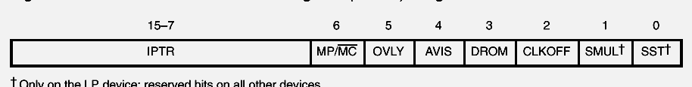
ST1：
XF：控制XF引脚状态，复位或置位
INTM：中断方式控制位，可屏蔽中断
OVM：累加器是否需要溢出保护，可写，置1（要保护）
SXM：符号扩展控制位，无符号数或带符号数运算
FRCT：小数方式控制位，小数相乘
ASM：移位值，桶形移位寄存器
PMST：
IPTR：中断向量指针，中断向量表地址的高9位
MP/MC：工作模式位，微计算机模式/微处理器模式（仿真状态）
OVLY、DROM：存储器的空间定义

